Slide 1

CHỦ ĐỀ 1
GIA ĐÌNH
BÀI3
PHÒNG CHỐNG
NGỘ ĐỘC KHI Ở NHÀ

Slide 2
Kể tên một số thức ăn, đồ uống, đồ dùng có thể gây ngộ độc nếu cất giữ , bảo quản không cẩn thận?

Slide 3


Slide 4

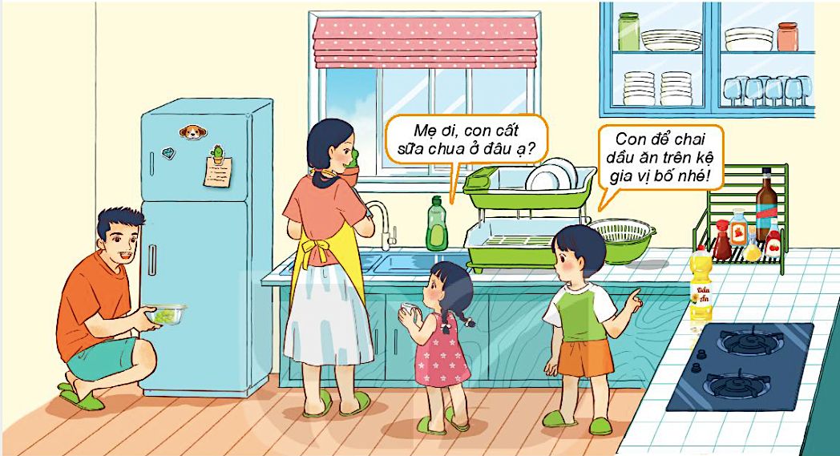
1. Cách cất giữ, bảo quản đồ ăn, đồ uống của gia đình Minh:

Slide 5
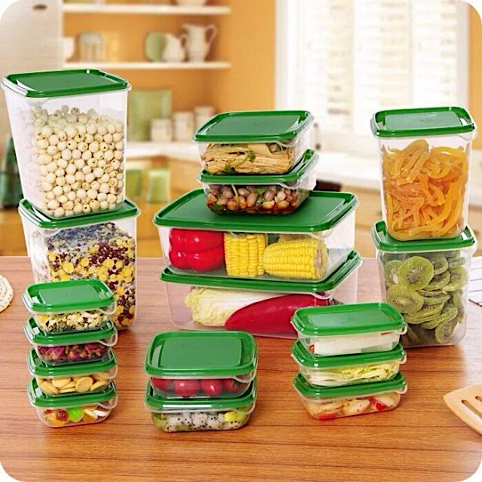
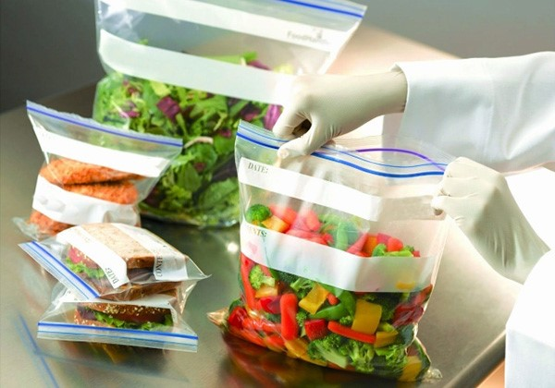
2. Nêu các cách bảo quản thực phẩm mà em biết?
Đóng hộp thực phẩm
Sử dụng túi zip

Slide 6
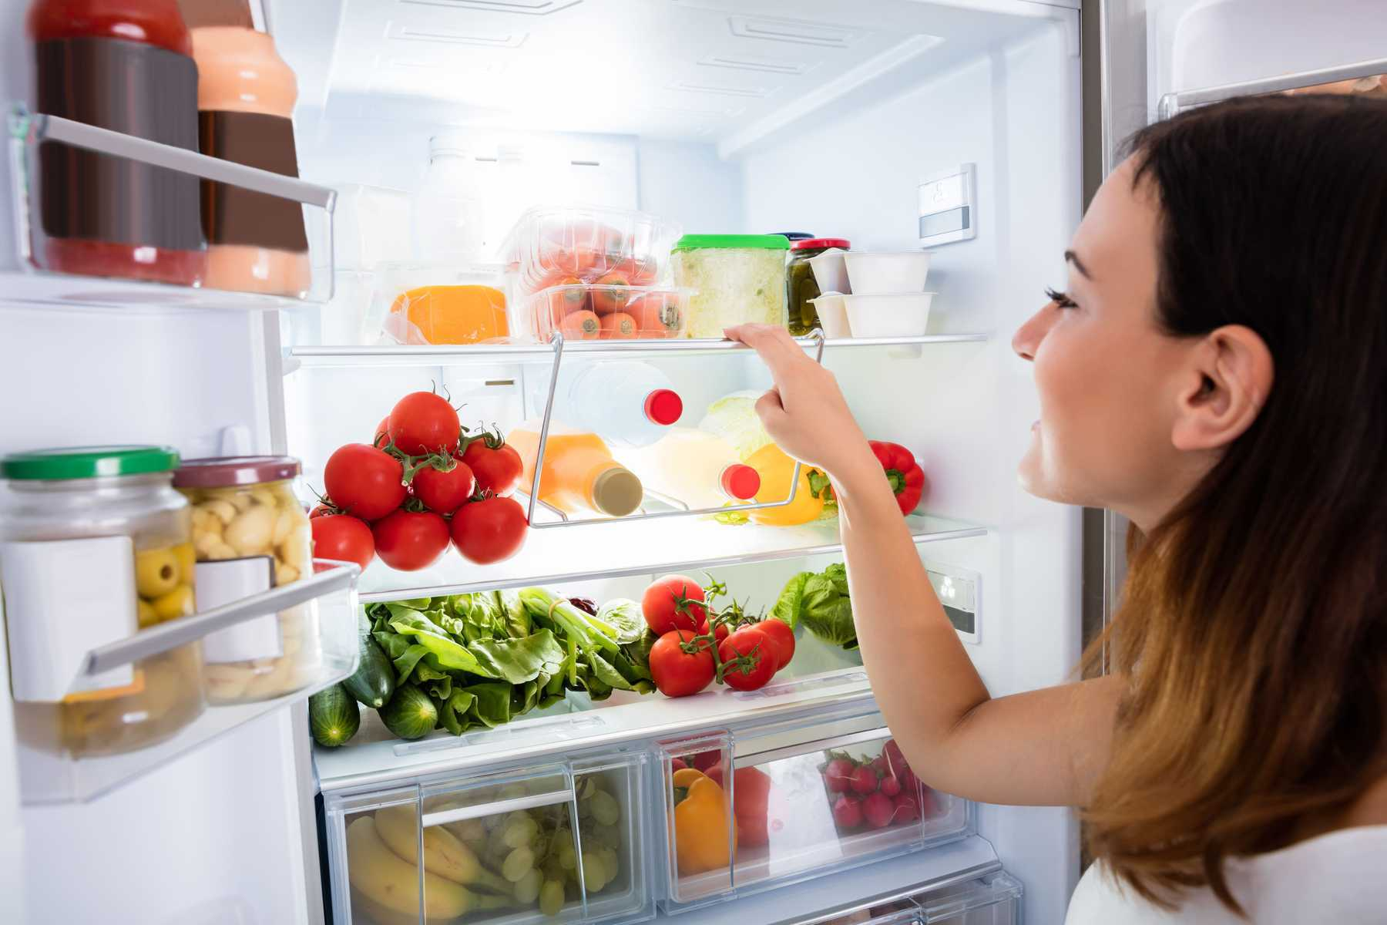
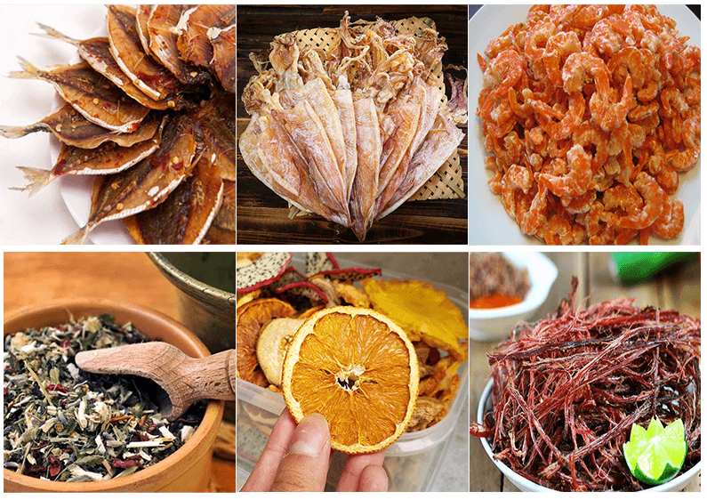
Bảo quản trong tủ lạnh
Sấy khô thực phẩm

Slide 7
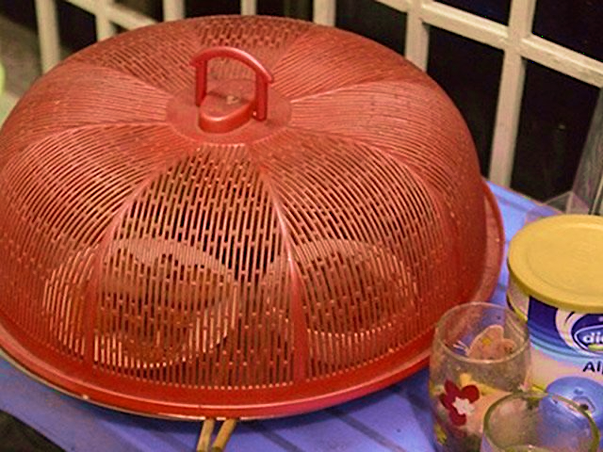
Đậy đồ ăn, tránh ruồi muỗi

Slide 8

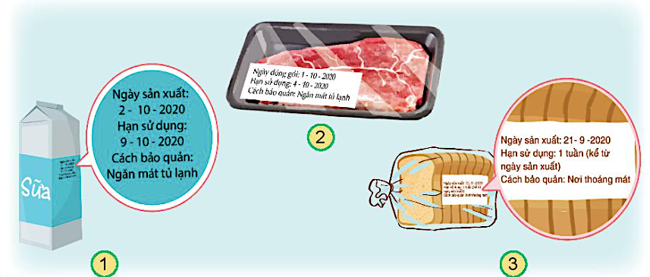
1. Quan sát và chia sẻ cách nhận biết thực phẩm an toàn.
Ngày sản xuất: 1 – 10 – 2020
Hạn sử dụng: 4 – 10 – 2020
Cách bảo quản: Ngăn mát tủ lạnh.
Ngày sản xuất
2 – 10 – 2020
Hạn sử dụng:
9 – 10 – 2020
Cách bảo quản:
Ngăn mát tủ lạnh.
- Ngày sản xuất:
21 – 9 – 2020
- Hạn sử dụng: 1 năm (kể từ ngày sản xuất)
- Cách bảo quản:
Nơi thoáng mát

Slide 9
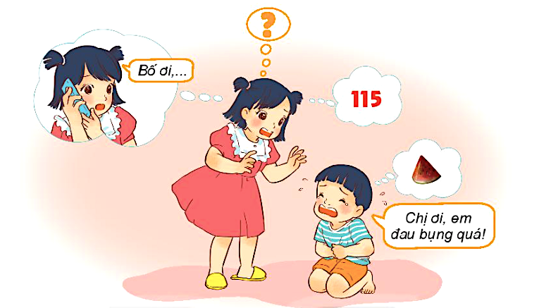
2. Em sẽ làm gì trong tình huống sau?

Slide 10

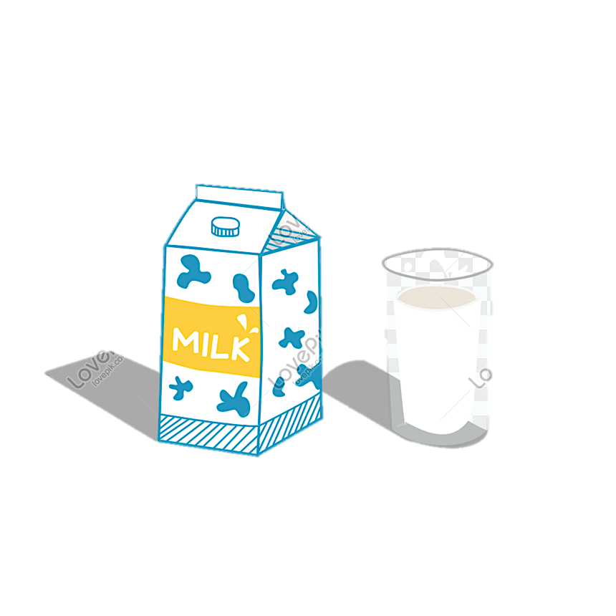


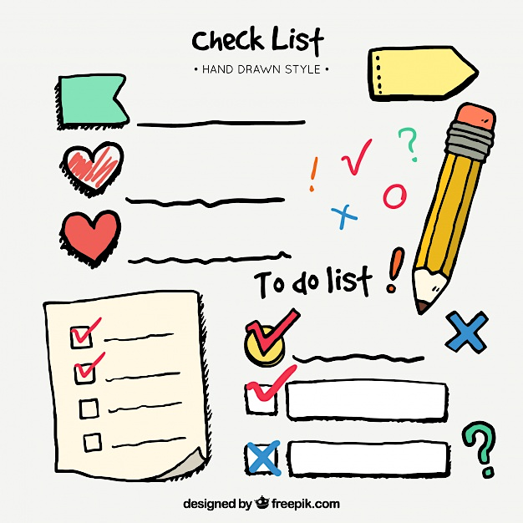
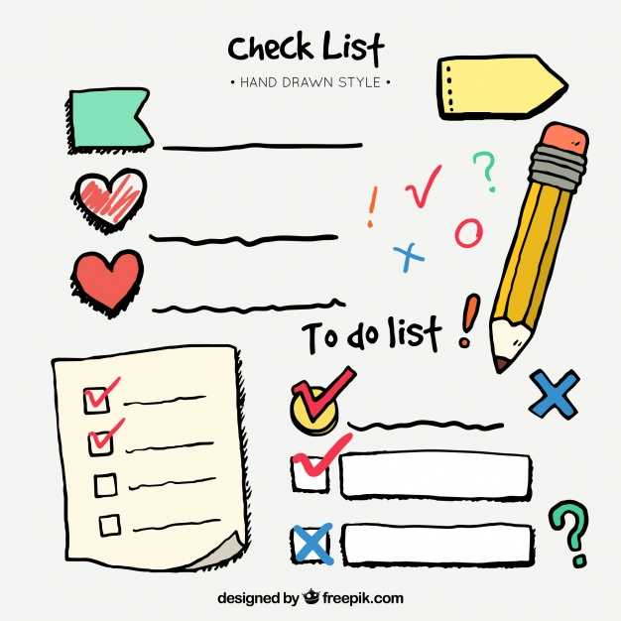
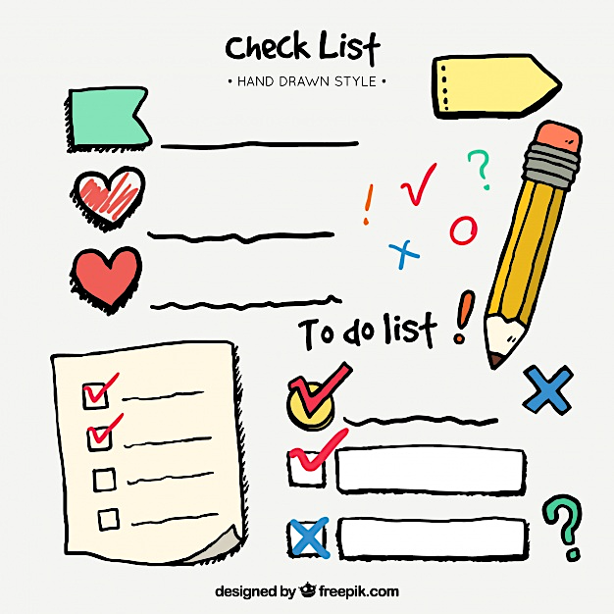
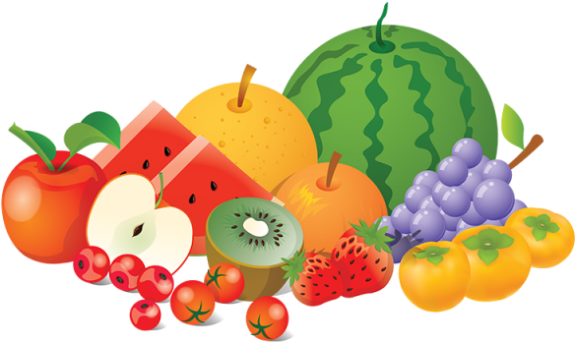

1. Tìm hiểu, ghi lại những thực phẩm có thể gây ngộ độc nếu không bảo quản đúng cách.
Danh sách
VẬN DỤNG

Slide 11
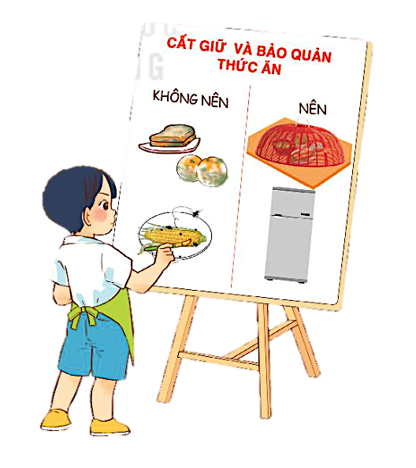

2. Đề xuất với người thân những việc nên làm để phòng tránh ngộ độc qua đường ăn uống.
“Ăn chín, uống sôi”; cất giữ bảo quản thức ăn, đồ dùng,… đúng cách và sử dụng thuốc theo chỉ dẫn của bác sĩ.

